Slide 1
программа долгосрочных сбережений
С 1 января 2024 года в России работает программа долгосрочных сбережений (ПДС)

Slide 2
В чем суть программы?
Вы заключаете договор долгосрочных сбережений с любым негосударственным пенсионным фондом (НПФ), подключившимся к программе, и начинаете отчислять туда взносы. Государство тоже пополняет эти счета. Вдобавок вы получаете право на налоговый вычет – можете вернуть часть уплаченного за год подоходного налога.
Если вы официально работали с 2002 по 2014 год, у вас есть пенсионные накопления. Это часть будущей государственной пенсии, которая находится на вашем личном пенсионном счете в Социальном фонде России (СФР) либо в НПФ. Ее тоже разрешается перевести в программу долгосрочных сбережений.
Фонд будет инвестировать ваши деньги, чтобы уберечь их от инфляции и преумножить. Начать получать ежемесячные выплаты от НПФ можно будет через 15 лет с момента заключения договора либо с 55 лет для женщин, с 60 – для мужчин.
Участвовать в программе вправе любой гражданин России. При желании можно открыть несколько счетов. Причем не только для себя, но и в пользу родственника или любого другого человека.
Все ваши взносы в ПДС, а также инвестдоход по ним застрахованы государством на сумму до 2,8 млн рублей.

Slide 3
Сколько на мой счет добавит государство?
Ежемесячный доход гражданина | Софинансирование на каждый рубль собственных пополнений
Менее 80 тысяч рублей | 1 рубль
От 80 до 150 тысяч рублей | 50 копеек
Более 150 тысяч рублей | 25 копеек

Slide 4
Сколько на мой счет добавит государство?
Люди, которые внесут в программу не меньше 2000 рублей за год, получат софинансирование из госбюджета. Максимальный размер доплаты одному человеку (даже если он оформит несколько договоров ПДС) составит 36 000 рублей в год.
Государство будет софинансировать вложения в ПДС в течение трех лет с момента вашего первого взноса в программу.
Деньги от государства будут приходить на следующий год: за пополнения 2024 года — в 2025 году, за внесения 2025 года — в 2026 году и т. д.

Slide 5
Какие налоговые льготы я получу?
Вычет на взносы позволит вам вернуть уже уплаченный НДФЛ с заработка, который вы вложили в ПДС. Но если у вас нет официального дохода, с которого взимаются налоги, то и возвращать будет нечего..
Вычет на доход позволяет не отчислять НДФЛ с выплат, которые вы получите от НПФ. Для этого вычета иметь зарплату или другой официальный доход необязательно.

Slide 6
Чтобы получить право на налоговые льготы, также надо выполнить следующие условия:
1. Вы открываете счет ПДС для себя или близких родственников. К ним относятся:
• муж или жена;
• родители и усыновители;
• дети, в том числе усыновленные и дети-инвалиды под опекой;
• братья и сестры;
• бабушки, дедушки и внуки.
Если вы копите для кого-то другого, то не получите вычет на взносы. А сами выплаты этому человеку будут облагаться подходным налогом.

Slide 7
Чтобы получить право на налоговые льготы, также надо выполнить следующие условия:
2. Вы используете не больше трех счетов ПДС.
Можно заключить и другие договоры долгосрочных сбережений, но при этом сохранить вычеты удастся только в двух ситуациях:
• Дополнительный счет появился из-за того, что вы решили сменить НПФ и переводите сбережения между двумя фондами.
• Вы открыли новые счета, но не стали их пополнять и закрыли к моменту, когда запросили вычет.
В других случаях вы лишитесь права на вычеты.

Slide 8
Чтобы получить право на налоговые льготы, также надо выполнить следующие условия:
3. Вы получаете выплаты не раньше, чем через 15 лет после открытия счета или при достижении 55 лет для женщин и 60 лет для мужчин.

Slide 9
Чтобы получить право на налоговые льготы, также надо выполнить следующие условия:
4. Даже если вам уже исполнилось 55 или 60 лет, вы не снимаете деньги со счета ПДС в течение определенного срока. Он зависит от года заключения договора:
• если счет открыт в 2024-2026 годах — 5 лет;
• в 2027 году — 6 лет;
• в 2028 году — 7 лет;
• в 2029 году — 8 лет;
• в 2030 году — 9 лет;
• с 2031 года — 10 лет.
Если вы заберете сбережения из программы досрочно, то потеряете право на льготы, а уже полученные вычеты придется вернуть. Сохранить льготы удастся, только когда деньги нужны в тяжелой ситуации.

Slide 10
Программа позволит получить до 100% средств в особых жизненных ситуациях:
1. В случае болезни. Сбережения можно использовать для оплаты дорогостоящего лечения — вплоть до полной накопленной суммы. Перечень видов лечения утверждается правительством;
2. При потере кормильца. Семья сможет получить финансовую поддержку.

Slide 11
Какой размер вычета на взносы в ПДС?
Каждый год можно оформлять вычет и возвращать часть НДФЛ - 13% от суммы взносов, но не более 52000 рублей в год.

Slide 12
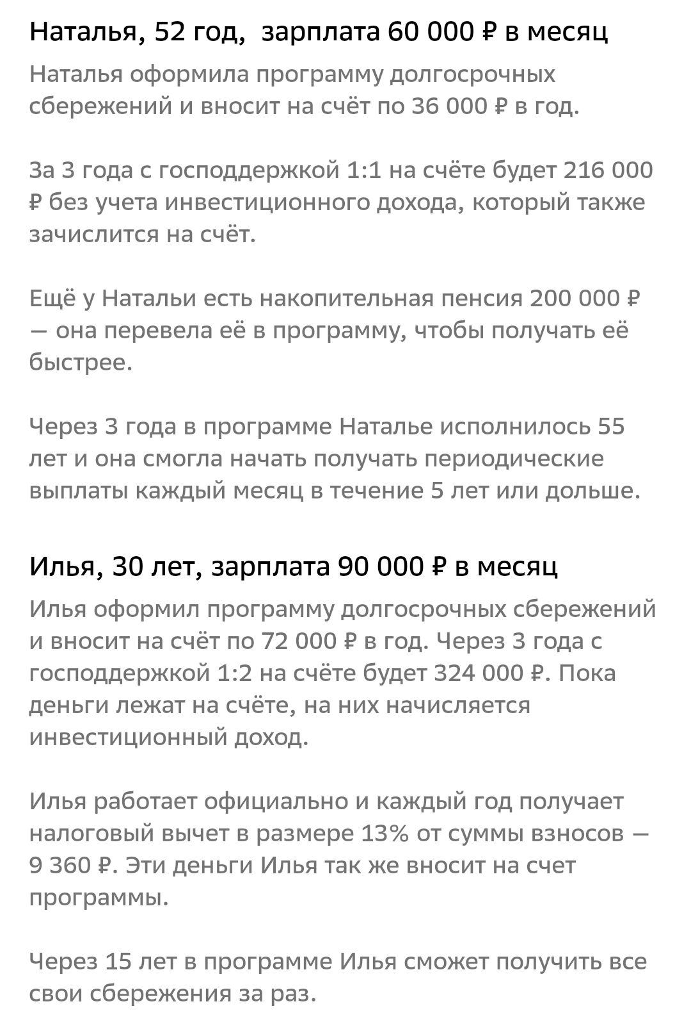
Пример накопления с программой

Slide 13
Спасибо за внимание!

